Slide 1
ПРИМЕТЫ ОСЕНИ
Презентация к открытому интегрированному занятию в старшей группе детского сада.
Разработала воспитатель Борисова Т. А.

Slide 2
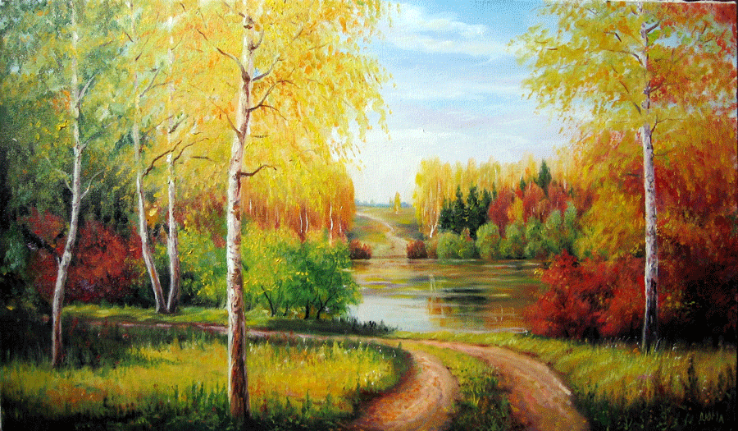

Slide 3
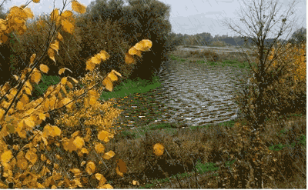

Slide 4
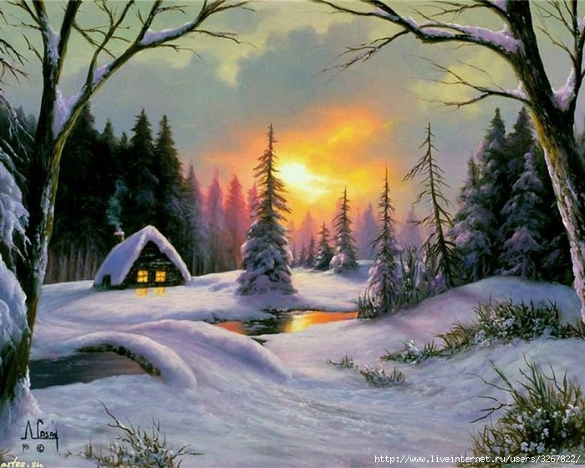

Slide 5
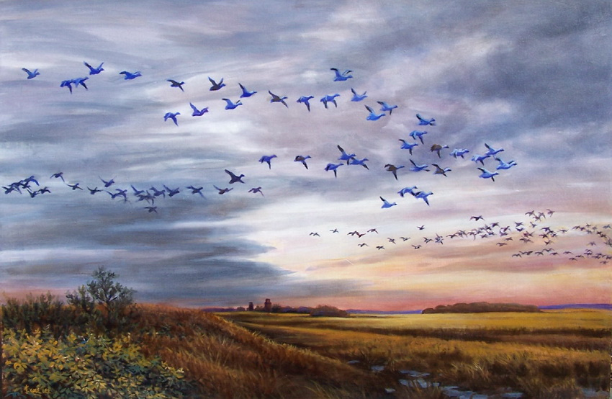

Slide 6
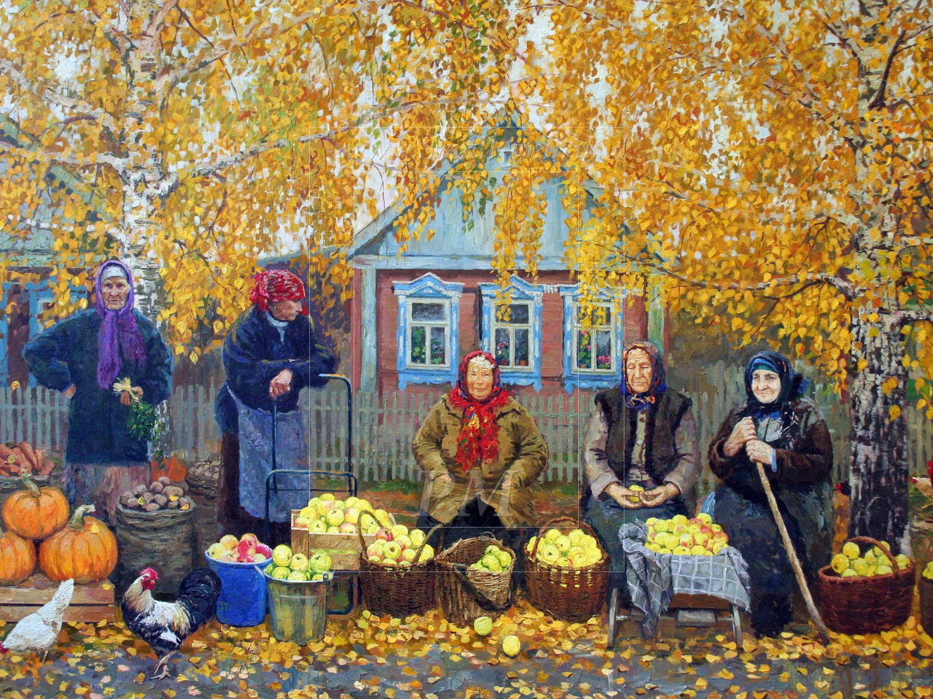

Slide 7
